Slide 1
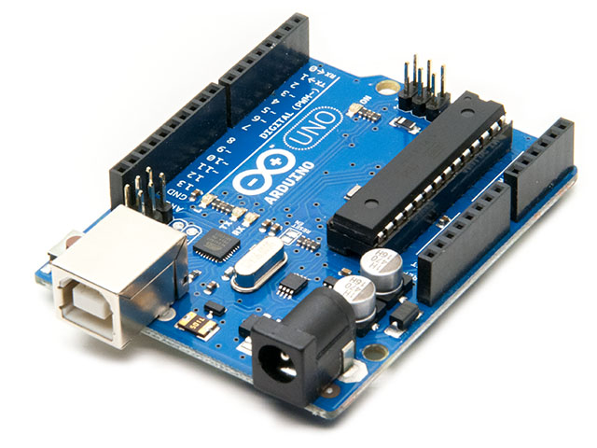
O Arduino
O que é o Arduino?
Microcontrolador de placa única, projetado para tornar mais acessível o aprendizado de eletrônica, a construção de protótipos e desenvolvimento de projetos.

Slide 2
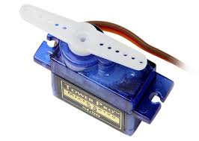
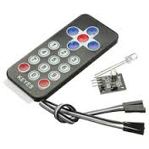
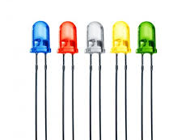
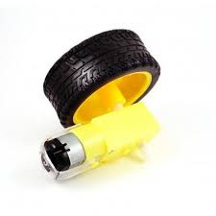
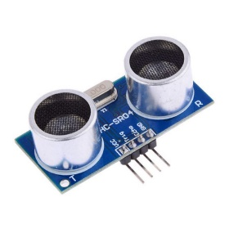
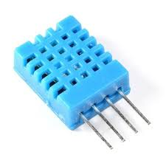
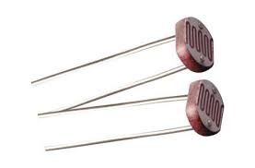
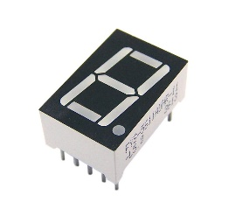
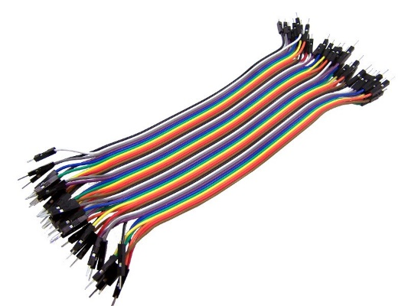
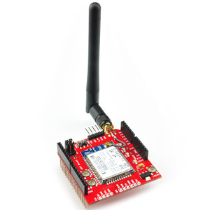
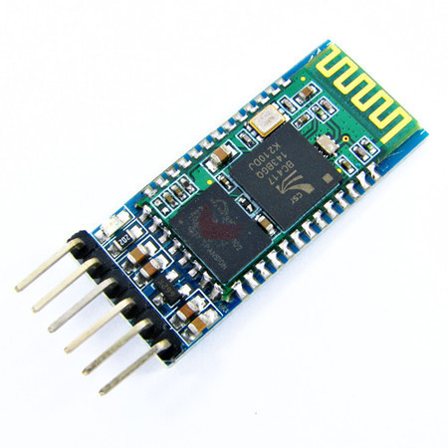
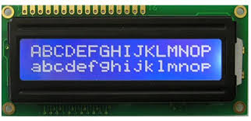
O Arduino

Slide 3
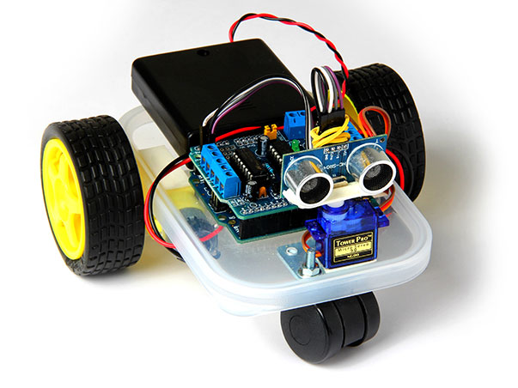
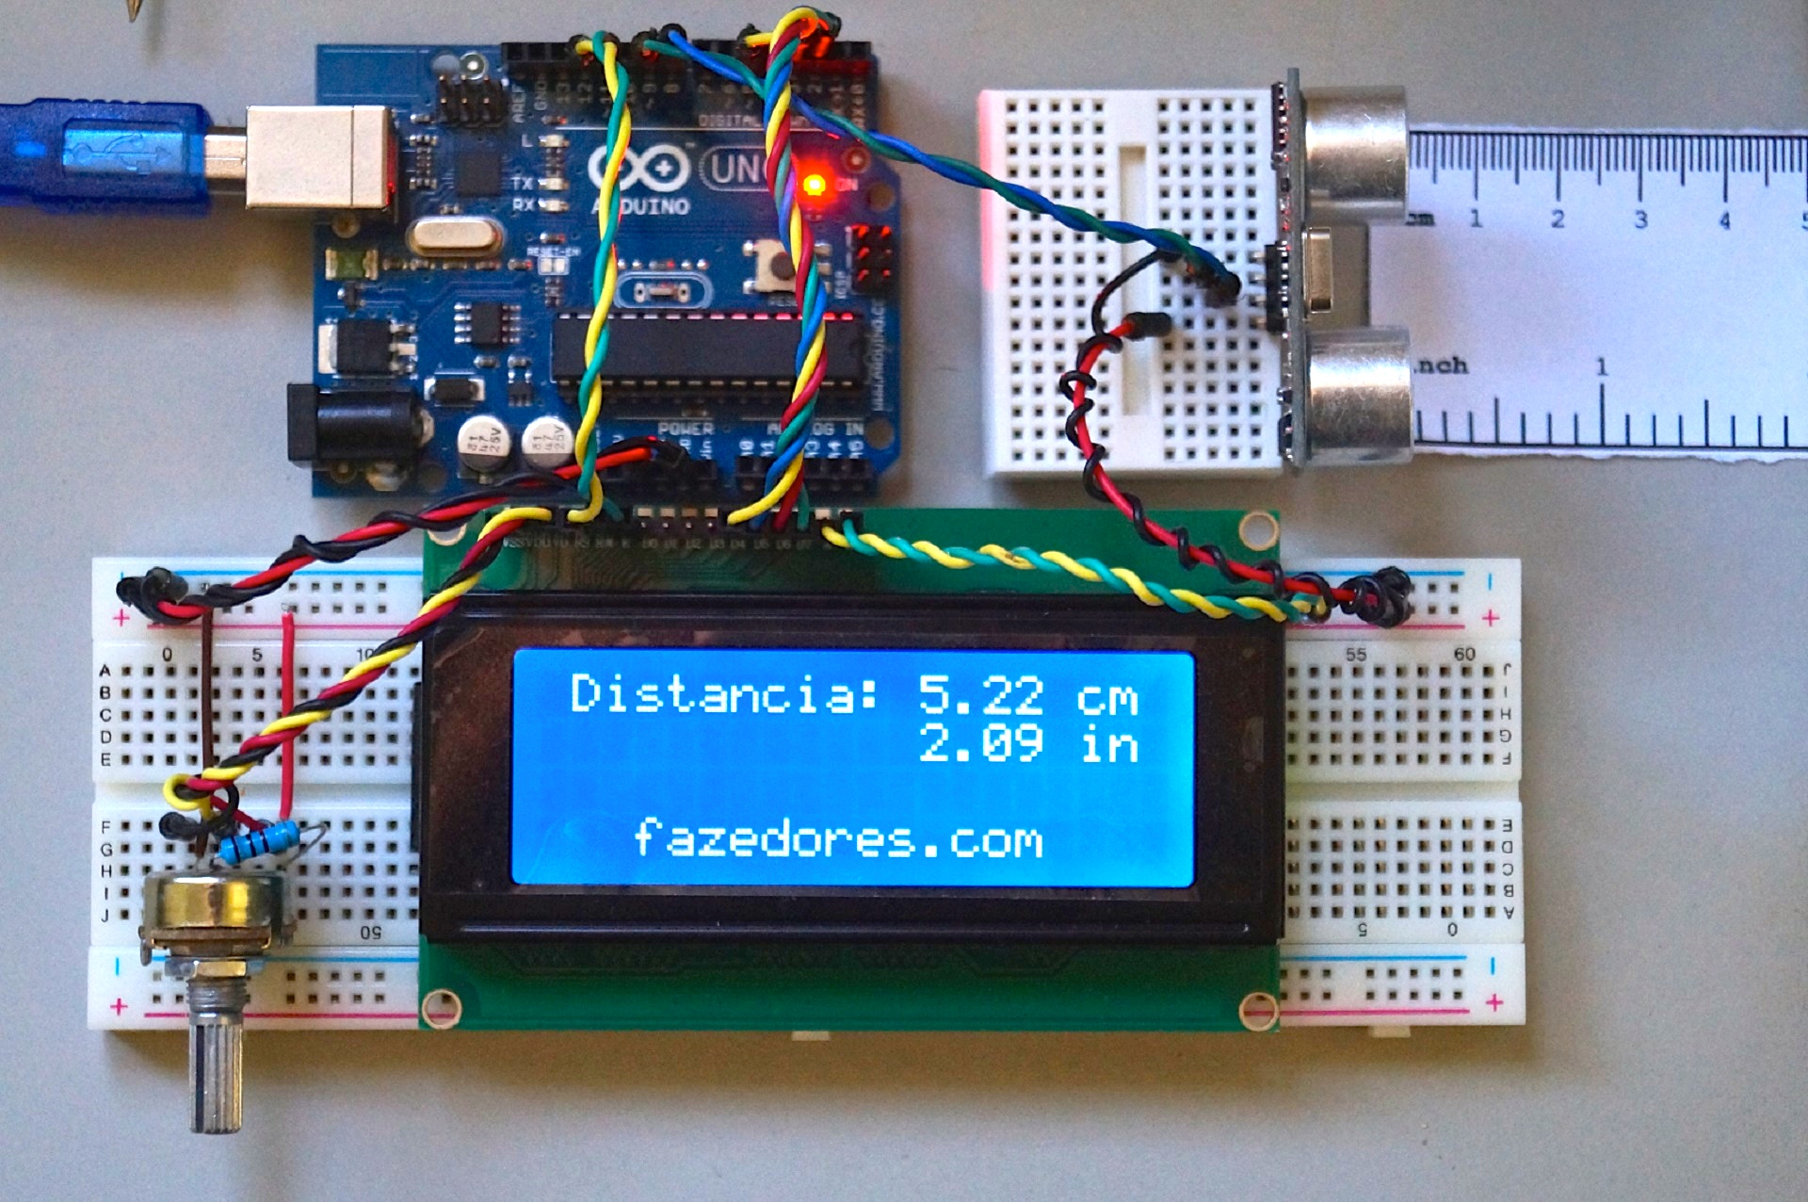
Projetos com Arduino
*Video Projeto Arduino

Slide 4
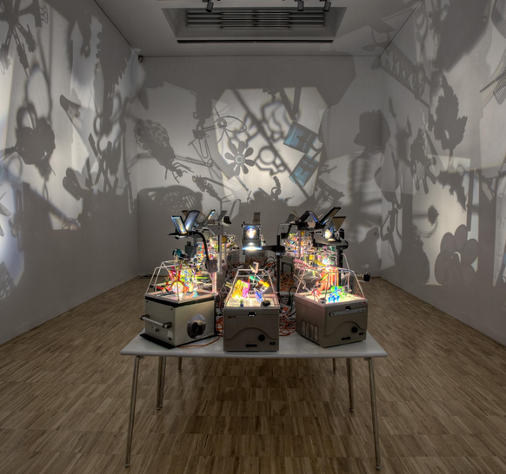
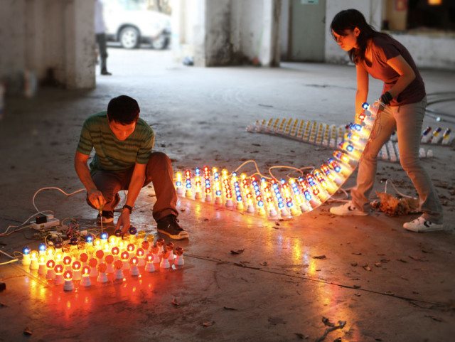
Projetos Artísticos com Arduino
TEA Tenerife Espacio de Las Artes - Espanha
Projeto Me Wonderland em Shanghai- China

Slide 5
Impressão 3D controlada por Arduino
Firmware – Marlin
Motores
Arduino – Shield
Frame

Slide 6
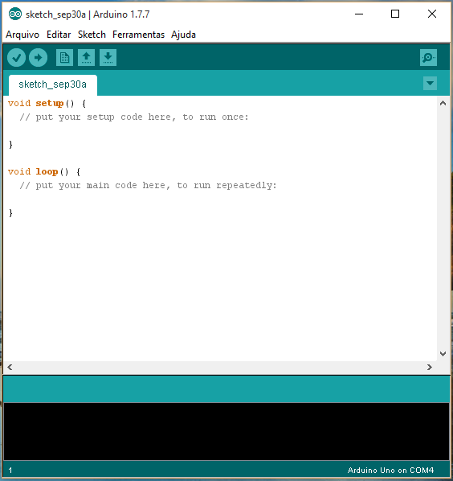
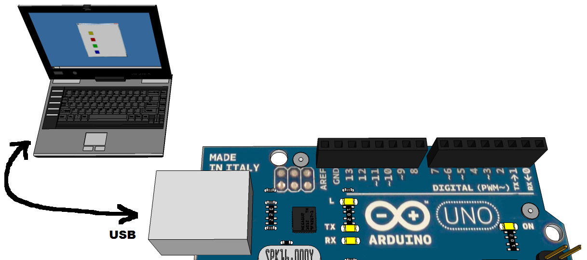
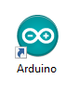
Como funciona o Arduino?
Para que o Arduino faça o que você deseja, é preciso programá-lo em uma linguagem que ele entenda.
A programação do Arduino é feita através de uma IDE (Integrated Development Environment).
A comunicação entre o computador e o Arduino é realizada através de um cabo USB.

Slide 7
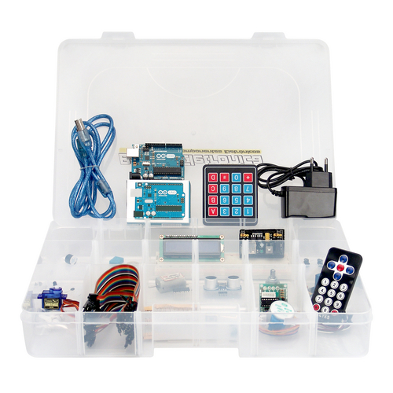
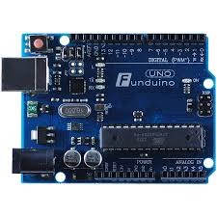
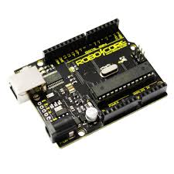
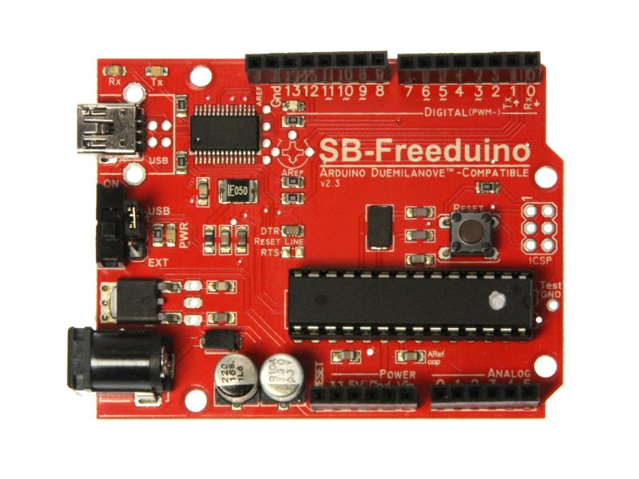
Aduino – Um projeto Open Source
Espírito de comunidade
Código Aberto

Slide 8
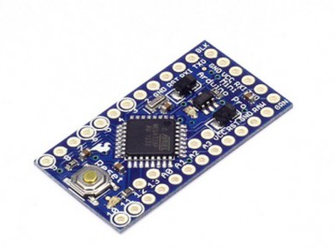
Tipos de Arduino mais comuns...

Slide 9
Simulador de Arduino
Site :

Slide 10

Mão na Massa - Instalação

Slide 11
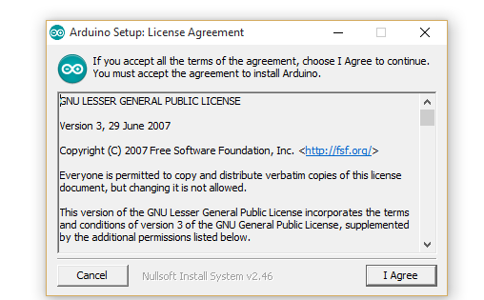
Instalando a IDE do Arduino

Slide 12
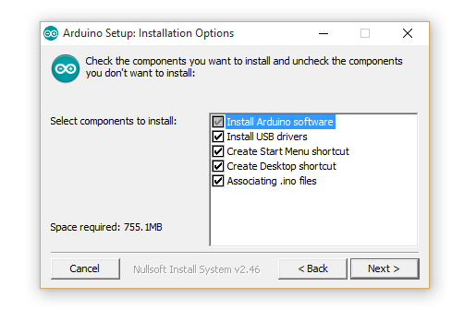
Instalando a IDE do Arduino

Slide 13
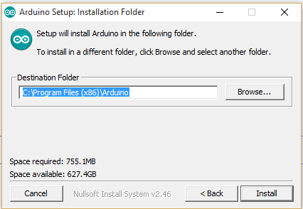
Instalando a IDE do Arduino

Slide 14
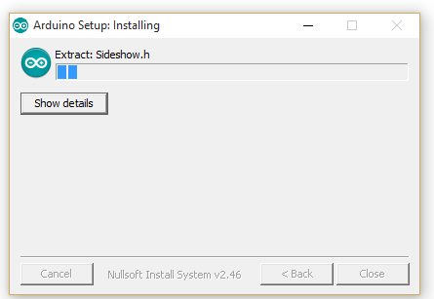
Instalando a IDE do Arduino

Slide 15
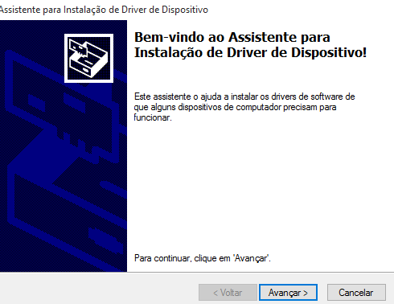

Instalando a IDE do Arduino

Slide 16
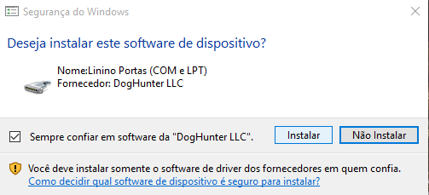
Instalando a IDE do Arduino

Slide 17
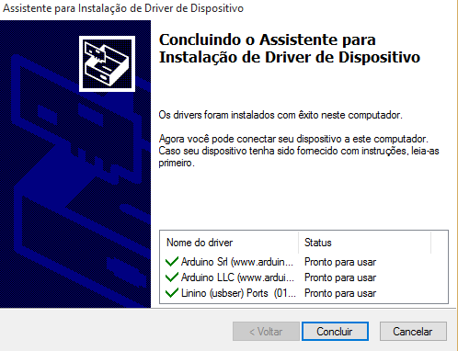
Instalando a IDE do Arduino

Slide 18
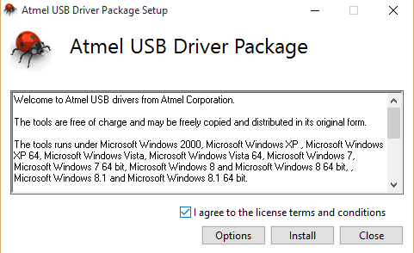
Instalando a IDE do Arduino

Slide 19

Instalando a IDE do Arduino

Slide 20
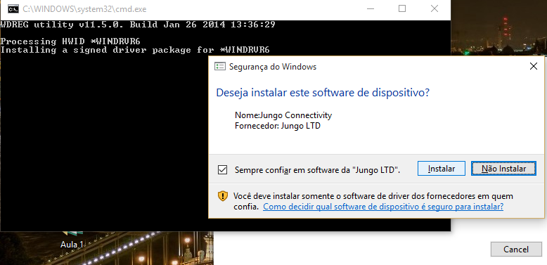
Instalando a IDE do Arduino

Slide 21
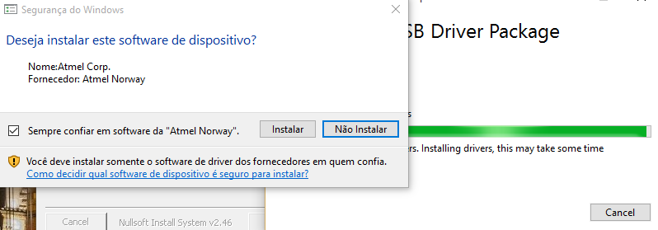
Instalando a IDE do Arduino

Slide 22
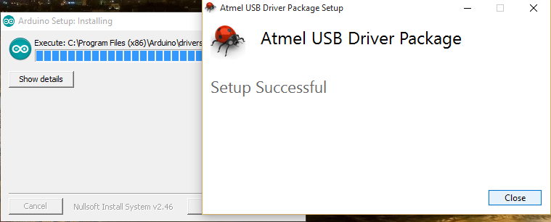
Instalando a IDE do Arduino

Slide 23
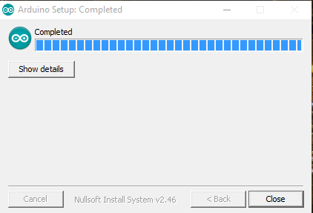
Instalando a IDE do Arduino

Slide 24

Instalando a IDE do Arduino

Slide 25
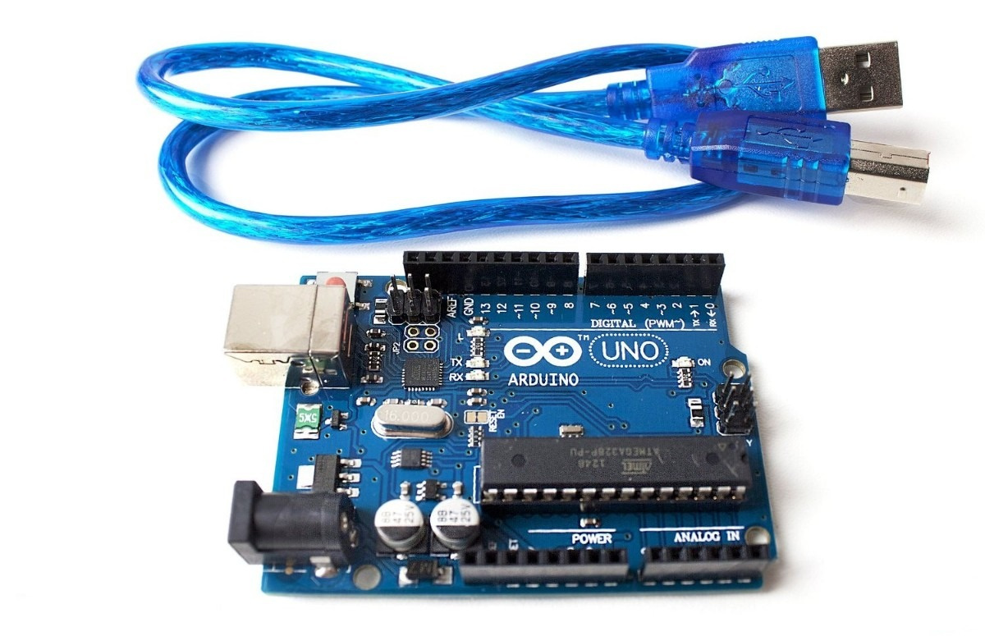
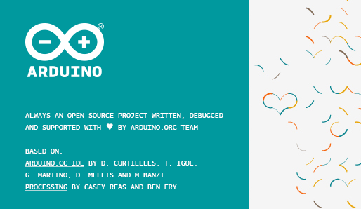
Conectando o Arduino no Computador

Slide 26
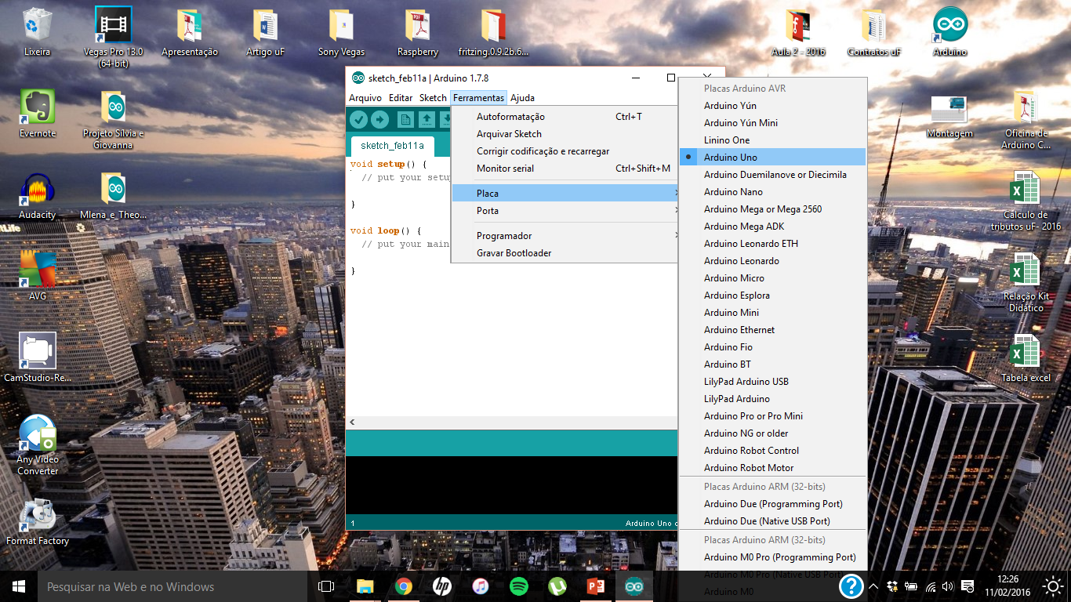
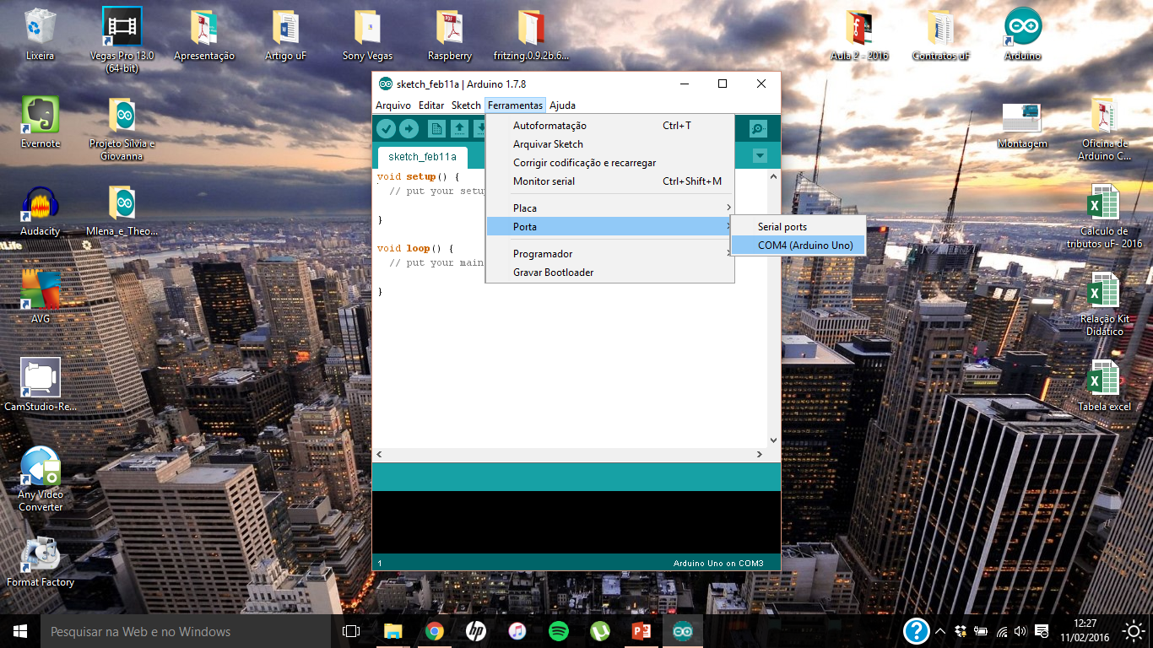
Selecionando o tipo de Arduino e Porta

Slide 27
Gravando um código em branco

Slide 28
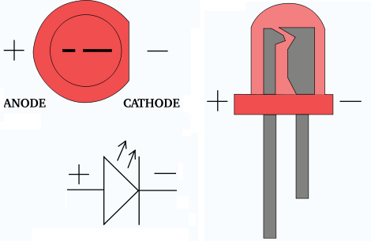
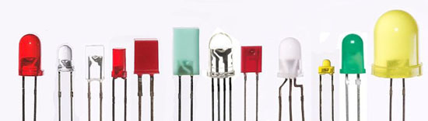
LED – Diodo Emissor de Luz
Utilizado para emissão de luz e sinalizador de avisos (Ex: semáforos).
Redução significativa no consumo de eletricidade.
Perna menor => Cátodo => Negativo
Perna maior => Ânodo => Positivo

Slide 29
Valor do Resistor de um LED

Slide 30
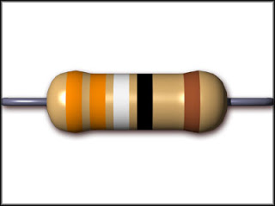
Resistência e Resistor
Resistor: dispositivo elétrico muito utilizado em eletrônica, ora com a finalidade de limitar a corrente elétrica em um circuito, ora com a finalidade de transformar energia elétrica em energia térmica por meio do Efeito Joule.

Slide 31
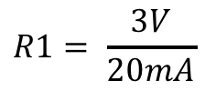
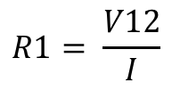
Valor do Resistor de um LED
V1
V2
V3
VCC – V_LED = V_12
5 – 2 = 3V
R1
LED
$$R1= \frac{V12}{I}$$
$$R1= \frac{3V}{20mA}$$
VCC
GND
R1 = 150Ω

Slide 32
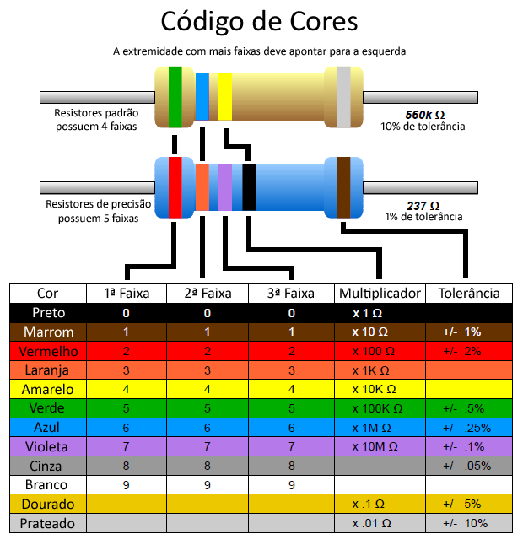

Slide 33
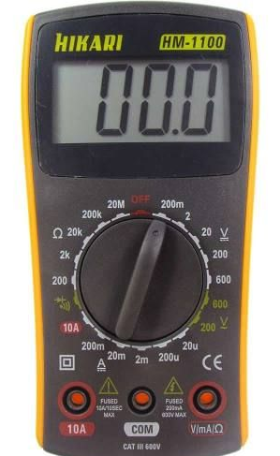
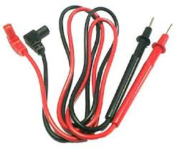
Multímetro
Tensão
Resistência
Continuidade
Corrente

Slide 34
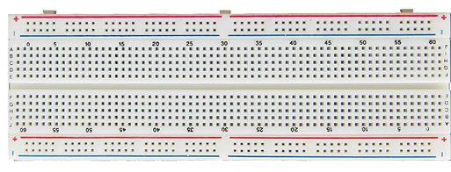

Estrutura de um Protoboard

Slide 35

Circuitos com o Arduino
Pinos digitais comuns do Arduino podem disponibilizar uma tensão 5V em seus pinos.
Para fechar um circuito no Arduino é sempre importante observar a conexão do pino GND.

Slide 36

Código do Projeto
1º PASSO:
Nomear o LED e escolher uma porta digital. Nomes devem começar com uma Letra ou _ .
2º PASSO:
Informar ao Arduino que sairá energia dele para o LED , ou seja, ele é uma saída da placa – OUTPUT.
3º PASSO:
Para ligar e desligar um LED usamos a função digitalWrite com HIGH e LOW, respectivamente.
OBS: O delay será o intervalo em que o LED irá piscar.
1000 milissegundos → 1 segundo

Slide 37

Projeto 1 - Pisca Led
Dica: Mude os valores da função delay e veja o que acontece!

Slide 38




Projeto 2 – Semáforo Simples
Lembre-se:
void setup → Função de configuração.
void loop → Função que executa
continuamente.

Slide 39

Projeto 2 – Semáforo – Parte 1

Slide 40

Projeto 2 – Semáforo – Parte 2

Slide 41


Como ligar mais de 3 leds?
Criar um GND comum no protoboard.
Cores dos fios auxiliam na organização do circuito.

Slide 42

Projeto 3 – Semáforo de Trânsito e Pedestre
Programe um semáforo de trânsito com travessia de pedestre.

Slide 43

Semáforo com pedestre - Montagem
Compartilhe o GND para poder ligar mais de 3 LEDs.
- Você pode criar um novo programa no Arduino para esta montagem ou reutilizar o código salvo na sua pasta na última aula.

Slide 44


Semáforo com pedestre - Dica
Por ser um código mais complexo, para antes de fazer a lógica do semáforo, nomeie os LEDs com nomes representativos, de forma que você saiba quais são as cores e se são LEDs do semáforo de pedestres ou dos carros.
Dentro da função loop( ), para fazer diferentes LEDs acenderem ao mesmo tempo, deve-se executar o comando digitalWrite(nome, HIGH); sem delay ( ) entre eles, como mostrado abaixo.

Slide 45
Semáforo com pedestre - Dica
Acende verde carro
Acende vermelho pedestre
Aguarda 1000 milissegundos
Apaga verde carro
Acende amarelo carro
Aguarda 100 milissegundos
Apaga amarelo carro
Acende vermelho carro
Apaga vermelho pedestre
Acende verde pedestre
Aguarda 1000 milissegundos
Apaga vermelho carro
Apaga verde pedestre
Use o algoritmo ao lado para facilitar a construção do seu código!

Slide 46






Buzzer

Slide 47

Buzzer
Perna MAIOR
Lado POSITIVO
Perna MENOR Lado NEGATIVO

Slide 48


Projeto 4 – Montagem + Código

Slide 49


Compondo músicas com uma buzina!
Cada nota musical possui sua própria frequência, podemos combinar diferentes notas para formar músicas simples com a buzina!
Notas | Representação | Frequência *10
Dó | C | 2616
Ré | D | 2936
Mi | E | 3296
Fá | F | 3492
Sol | G | 3919
Lá | A | 4400
Si | B | 4938
As notas musicais são identificadas por letras para facilitar a escrita e aumentar a velocidade de leitura de cifras. Existem 7 letras para representar as notas musicais.

Slide 50
Projeto 5 – Semáforo com som.
Emita um aviso sonoro indicando que o pedestre pode atravessar.

Slide 51

Quando usar o comando #define?
#define – Usado para substituir um nome por um número que será sempre constante enquanto o arduino executa.
int / float e outros – Usado para inicializar uma variável , ou seja, iniciar uma memória no Arduino que contêm um número que pode variar ao longo da execução do programa.

Slide 52


Display de 7 segmentos

Slide 53


Display de 7 segmentos
*Montagem para Cátodo Comum

Slide 54

Display de 7 segmentos

Slide 55


Monitor Serial
O Monitor Serial permite que o Arduino envie informações em textos para o usuário através da tela do computador.

Slide 56
Projeto 6 – Contagem Regressiva
Programe uma contagem regressiva que soa um alarme ao chegar a 0.

Slide 57
Projeto 7 – Aviso de Perigo
Programe uma contagem regressiva que soa um alarme ao chegar a 0 e emita uma aviso de explosão na tela do computador.
PERIGO!

Slide 58

Imprimindo resultados de uma Soma

Slide 59

Imprimindo resultados de uma Soma

Slide 60


Chave Tátil – Botão Digital – push button

Slide 61


Projeto 9 – Acender LED com botão
Recebe 0 ou 5V
Chave Táctil
6x6x5mm
4 Terminais
Cmax: 50mA

Slide 62


Botão Digital – Funcionamento

Slide 63


Estrutura IF / ELSE
*Prática 1 e 2

Slide 64

Estrutura IF/ELSE

Slide 65


Estrutura FOR
Para (condição inicial; condição final , incremento){
Instrução1;
Instrução2;
...
}

Slide 66

Estrutura FOR

Slide 67

Acende e Apaga c/ 1 botão

Slide 68

Acende e Apaga c/ 1 botão

Slide 69


Símbolos e Tabela Verdade

Slide 70

Acende e Apaga c/ 1 botão

Slide 71


Desafio 1 - Semáforo Interativo

Slide 72
Desafio 2: Urna Eletrônica
Criar uma urna eletrônica. Esta urna deve conter 3 botões, um para votar no candidato A, outro para o candidato B e um para mostrar o resultado parcial da eleição na tela.
A urna deve ter 2 leds de cor diferente, que piscará conforme o candidato votado.
Um som deve ser soado a cada voto computado e o nome do candidato com uma mensagem deve aparecer na tela do computador: “Você você votou no candidato X”.

